Slide 1


Slide 2

Treinamento
Geração de Log
Cezar Moizes Gonçalves
Maio/2012

Slide 3
Apresentação
O presente Treinamento tem por objetivo apresentar os conceitos relacionados à geração do log dentro do Cigam.

Slide 4
Geração de Log
Geração de Log - Depurador Cigam
Na tentativa de solucionar inconsistências podemos lançar mão de um recurso que chamamos de “LOG” .
LOG é um arquivo normal que guarda informações/detalhes sobre a execução de um determinado programa.
Este arquivo é um auxílio tanto no monitoramento quanto na investigação de inconsistências.

Slide 5
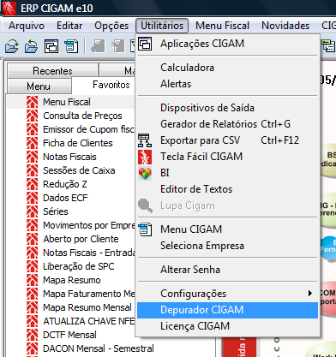
Geração de Log
Geração de Log - Depurador Cigam
Para começarmos a geração do Log no Cigam iremos em Utilitários\Depurador CIGAM

Slide 6
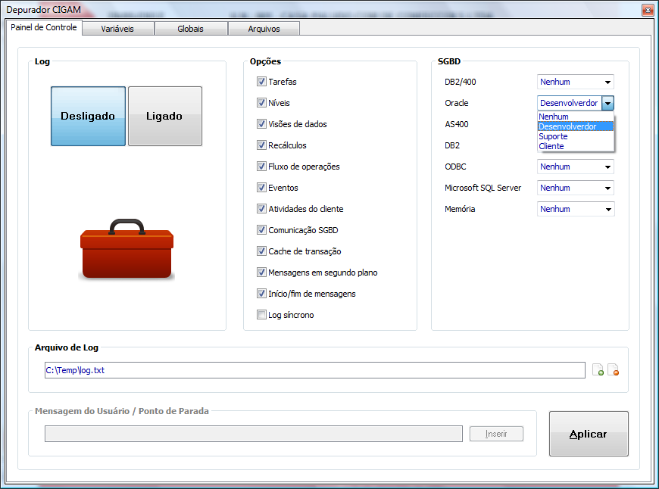
Geração de Log
Geração de Log - Depurador Cigam
Será apresentada a tela Depurador CIGAM onde deve ser configurado o log necessário

Slide 7
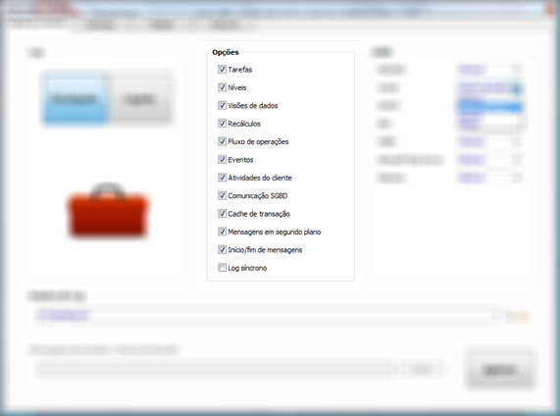
Geração de Log
Geração de Log - Depurador Cigam
No primeiro passo marcamos as opções conforme a imagem ao lado ou conforme solicitado.
Marque conforme a figura

Slide 8

Geração de Log
Geração de Log - Depurador Cigam
O segundo passo é escolher o tipo de log que se quer no banco corresponde ao que é usado pelo cliente.
Escolha a opção conforme solicitado

Slide 9

Geração de Log
Geração de Log - Depurador Cigam
No terceiro passo devemos apontar um caminho para a geração do log e um nome para o log que estamos gerando.
Aponte um caminho onde será gerado o arquivo de log, dando um nome ao log

Slide 10
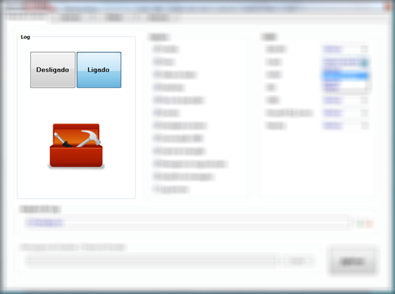
Geração de Log
Geração de Log - Depurador Cigam
No quarto passo clicamos em Ligado. Note que a caixa de ferramentas irá se abrir indicando que o log está ativado.
Após estes passos clique em Ligado
Após isso a caixa de ferramentas fica aberta

Slide 11

Geração de Log
Geração de Log - Depurador Cigam
No quinto passo clicamos em Aplicar concluindo assim a configuração do Log
Para concluir clica-se em Aplicar.

Slide 12
Geração de Log
Geração de Log - Depurador Cigam
Após estes passos o log foi configurado. Deve-se então reproduzir a rotina que está gerando inconsistência para que isso seja gravado no log
!
Após a conclusão da geração do log lembre-se de desativá-lo. Basta voltar a tela onde configuramos o log e clicar em Desativar e depois em Aplicar

